Slide 1
Сигналы регулировщика
Тесты

Slide 2
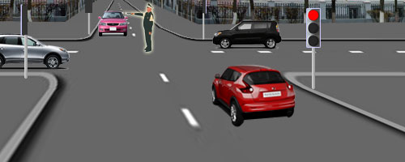
1. В каком направлении может продолжить движение водитель красного автомобиля?
1. Ни в каком. 2. В любом.
2. В каком направлении может продолжить движение водитель серого автомобиля?
1. Ни в каком. 2. Только направо.
3. В каком направлении может продолжить движение водитель розового автомобиля?
1. Ни в каком. 2. Только направо.
4. В каком направлении может продолжить движение водитель чёрного автомобиля?
1. Ни в каком. 2. Только прямо.
5. С какой стороны от регулировщика могут переходить дорогу пешеходы?
1. Ни с какой. 2. Слева. 3. Справа. 4. Перед грудью. 5. За спиной.

Slide 3
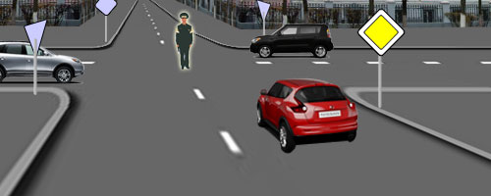
6. В каком направлении может продолжить движение водитель красного автомобиля?
1. Ни в каком. 2. Только направо.
7. В каком направлении может продолжить движение водитель серого автомобиля?
1. Ни в каком. 2. Прямо или направо.
8. В каком направлении может продолжить движение водитель чёрного автомобиля?
1. Ни в каком. 2. Прямо или направо.
9. С какой стороны от регулировщика могут переходить дорогу пешеходы?
1. Ни с какой. 2. Слева. 3. Справа. 4. Перед грудью. 5. За спиной.

Slide 4
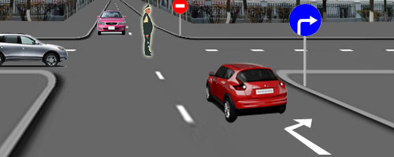
10. В каком направлении может продолжить движение водитель красного автомобиля?
1. Прямо или направо. 2. Только направо.
11. В каком направлении может продолжить движение водитель розового автомобиля?
1. Только прямо. 2. Прямо или направо.
12. В каком направлении может продолжить движение водитель серого автомобиля?
1. Ни в каком. 2. Только направо.
13. С какой стороны от регулировщика могут переходить дорогу пешеходы?
1. Ни с какой. 2. Слева. 3. Справа. 4. Перед грудью. 5. За спиной.

